Slide 1
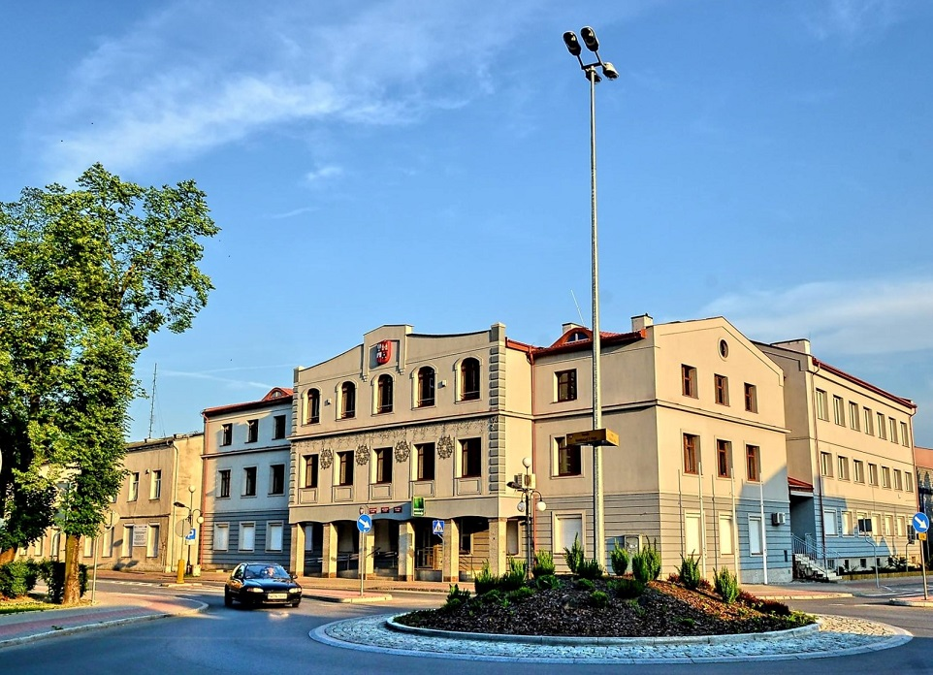
Termomodernizacja fundamentów i modernizacja piwnic w budynku Starostwa Powiatowego w Płońsku przy ul. Płockiej 39

Slide 2
Termomodernizacja fundamentów i modernizacja piwnic w budynku Starostwa Powiatowego w Płońsku przy ul. Płockiej 39
W 2010 roku wykonano termomodernizację budynku Starostwa Powiatowego w Płońsku znajdującego się przy ul. Płockiej 39. Zakres prac nie objął piwnic.
W 2019 roku wykonano ekspertyzę techniczną stanu piwnic z uwagi na ich zły stan.
Zakres opracowania objął wykonanie oględzin budynku, analizę dokumentacji technicznej, analizę mikroklimatu i wentylacji części piwnicznej budynku oraz opracowanie wniosków i zaleceń.

Slide 3
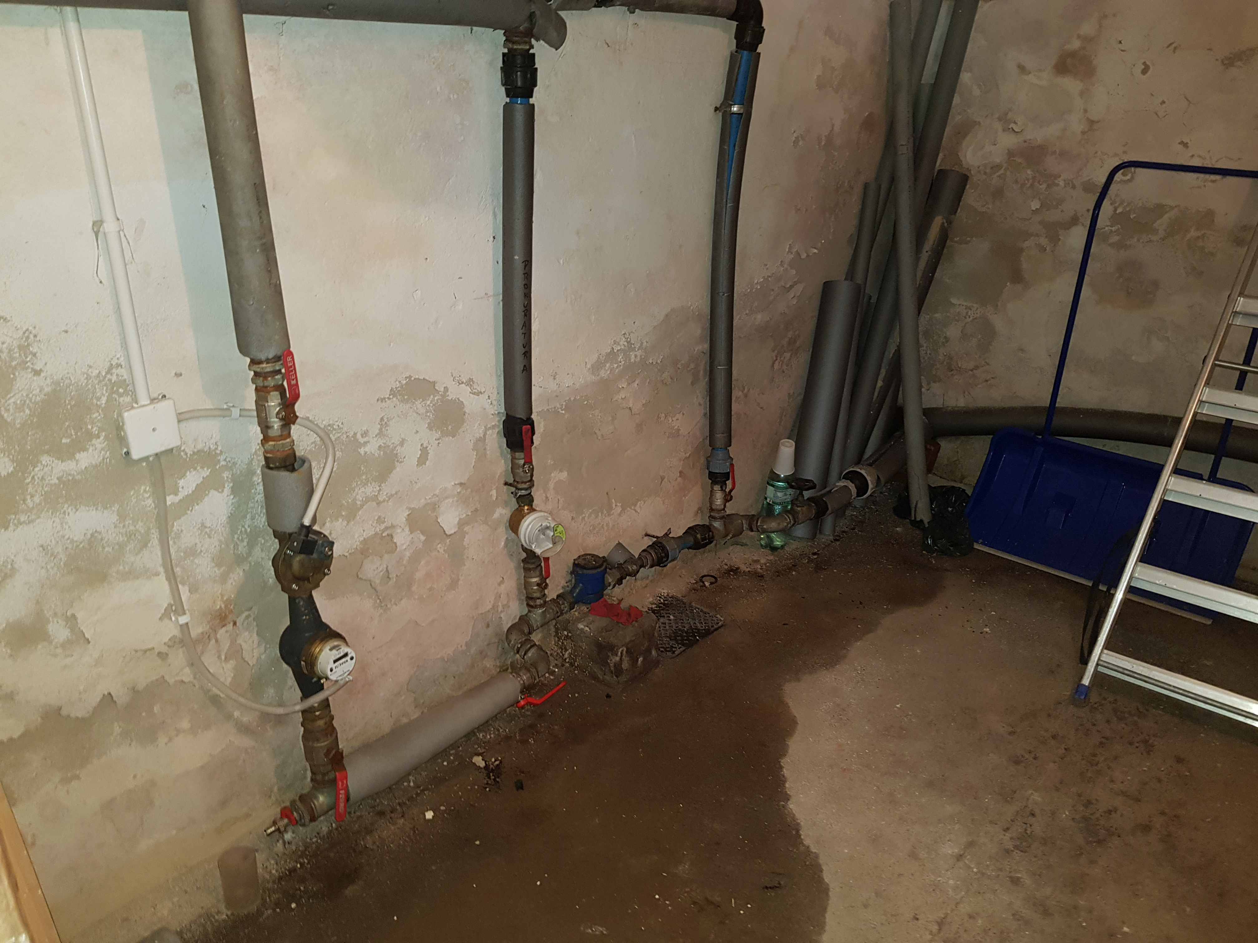
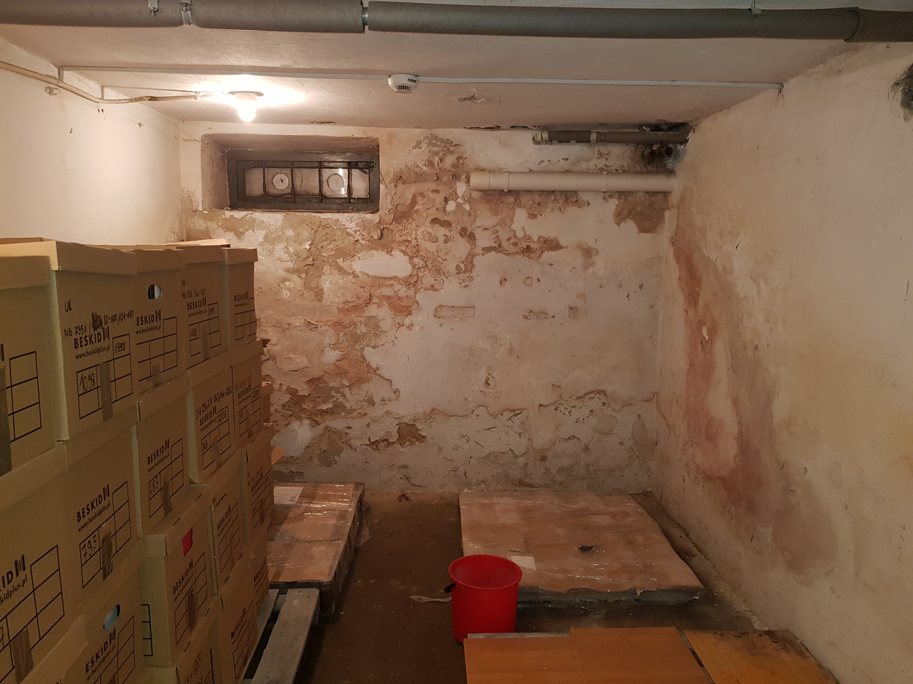
Termomodernizacja fundamentów i modernizacja piwnic w budynku Starostwa Powiatowego w Płońsku przy ul. Płockiej 39
W opisie i ocenie stanu technicznego budynku stwierdzono, że podstawowym problemem jest zawilgocenie ścian piwnic, w szczególności zewnętrznych oraz posadzek. W pomieszczeniach brak odczuwalnego ruchu mas powietrza, czuć zaduch i nieprzyjemny zapach stęchlizny. Na zewnątrz budynku stwierdzono zawilgocenie strefy cokołowej.

Slide 4
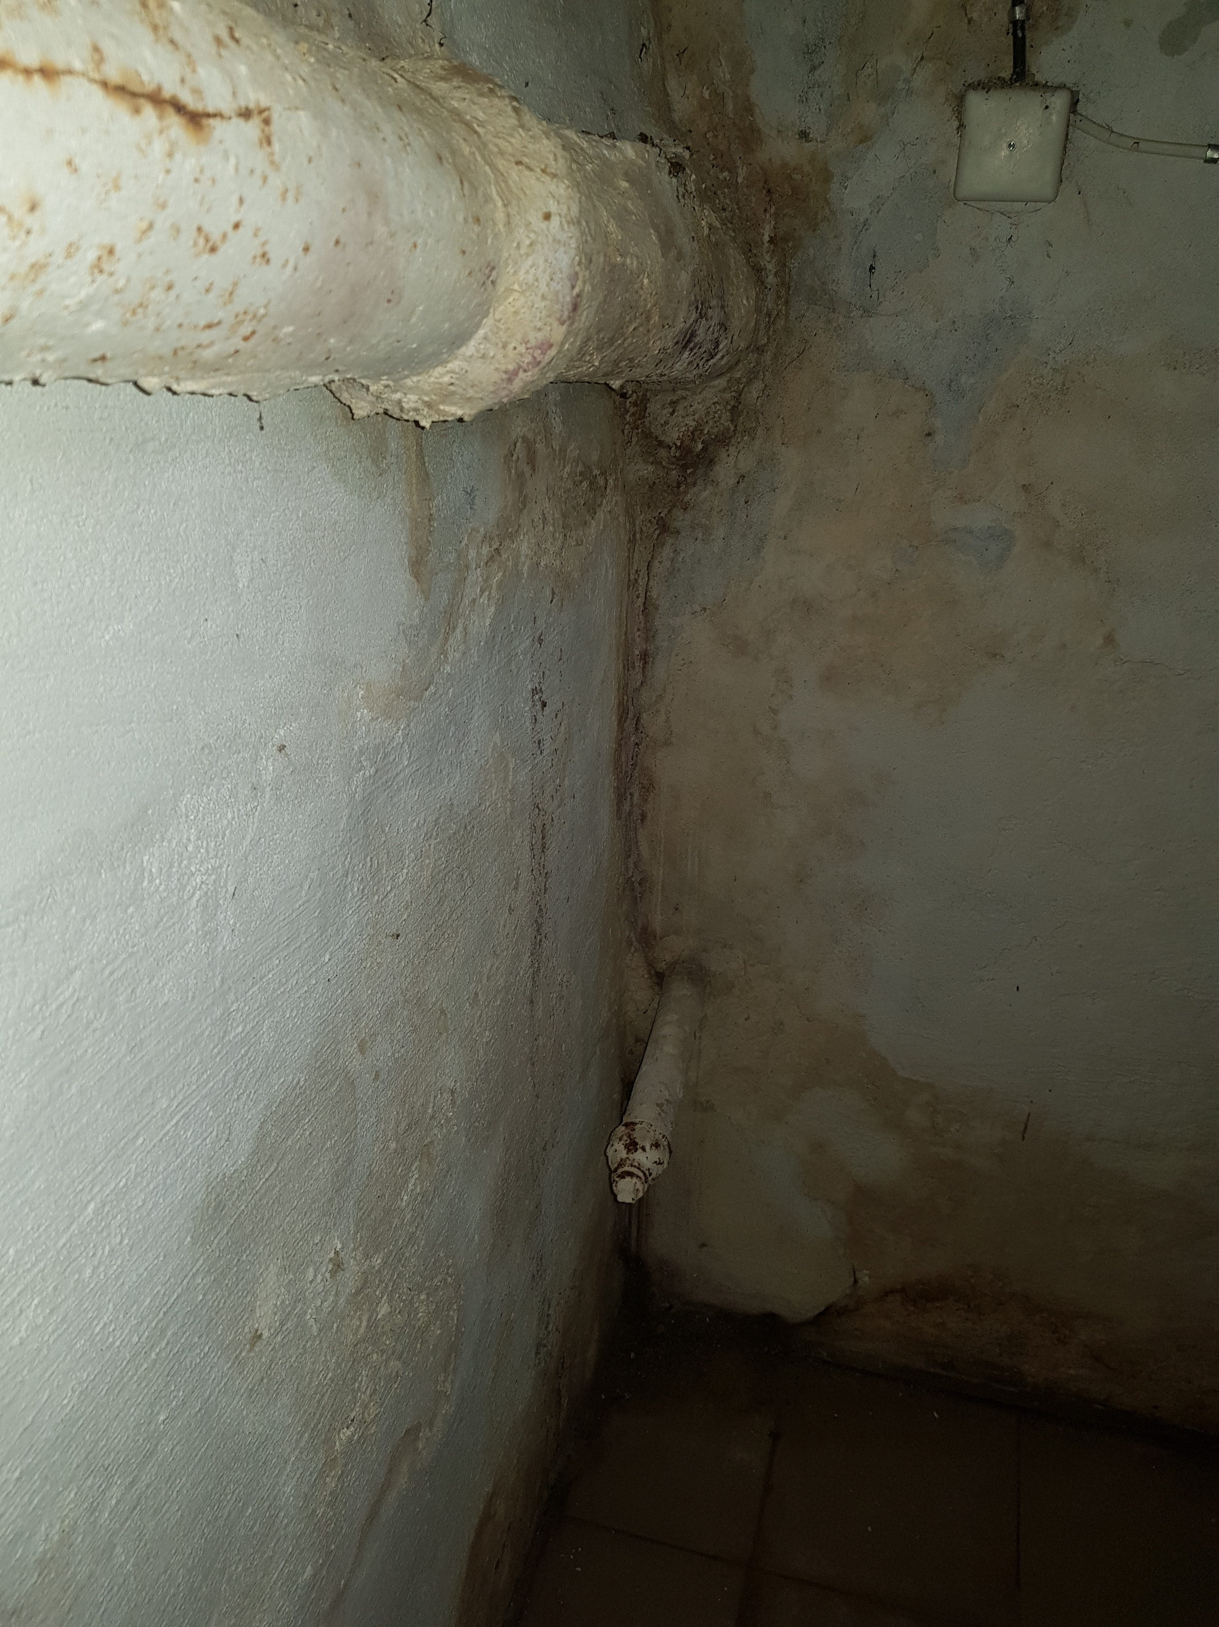
Termomodernizacja fundamentów i modernizacja piwnic w budynku Starostwa Powiatowego w Płońsku przy ul. Płockiej 39

Slide 5
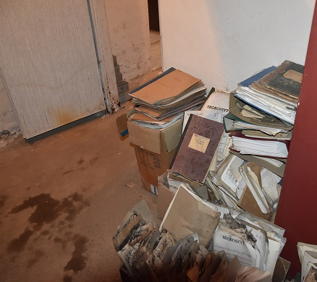
Termomodernizacja fundamentów i modernizacja piwnic w budynku Starostwa Powiatowego w Płońsku przy ul. Płockiej 39

Slide 6
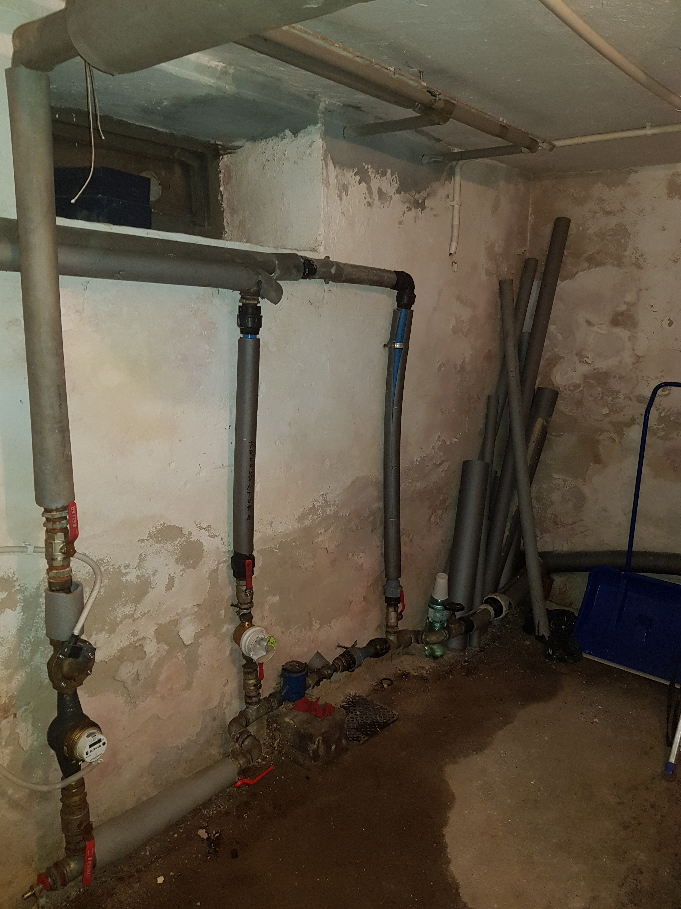
Termomodernizacja fundamentów i modernizacja piwnic w budynku Starostwa Powiatowego w Płońsku przy ul. Płockiej 39

Slide 7
Termomodernizacja fundamentów i modernizacja piwnic w budynku Starostwa Powiatowego w Płońsku przy ul. Płockiej 39

Slide 8
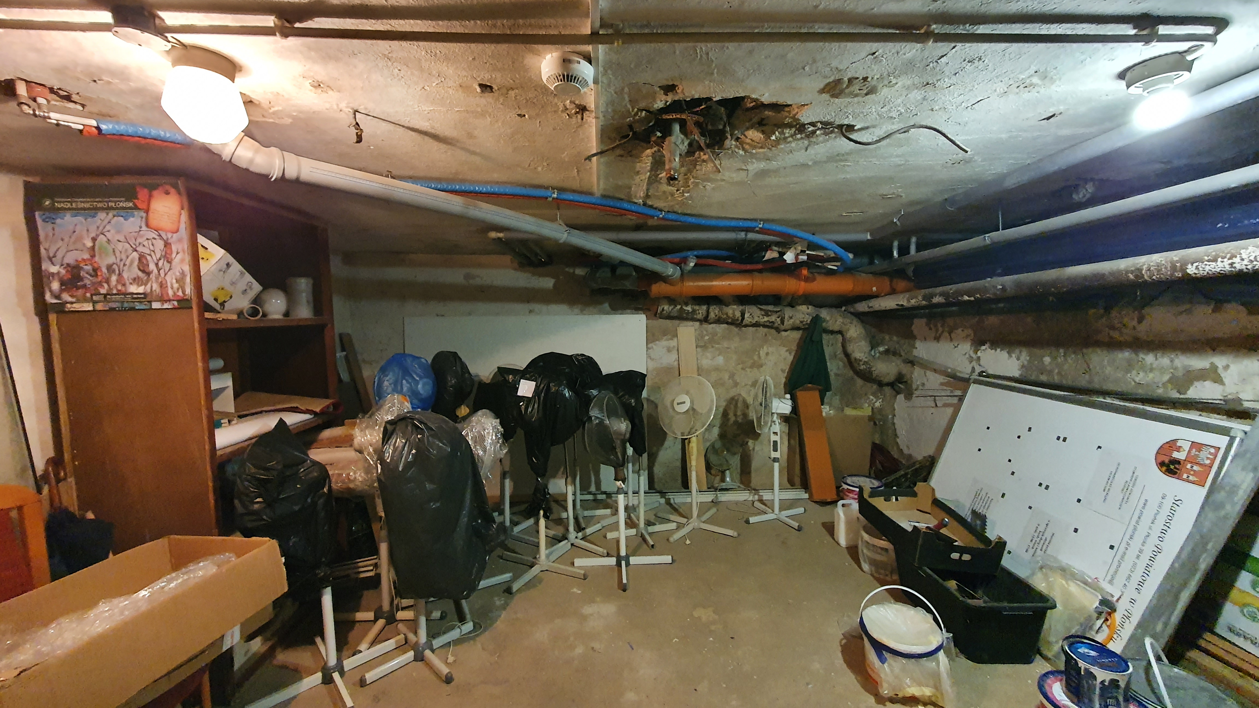
Termomodernizacja fundamentów i modernizacja piwnic w budynku Starostwa Powiatowego w Płońsku przy ul. Płockiej 39
W celu oceny stopnia zawilgocenia wykonano pomiary wilgotności muru ścian, posadzek oraz stropów piwnic budynku, które wykazały zawilgocenie na poziomie od 7% do nawet 19%. Według ekspertyzy pomieszczenia piwnicy są praktycznie niewentylowane, wilgotność pomieszczeń waha się od 60% do 81%.

Slide 9
Termomodernizacja fundamentów i modernizacja piwnic w budynku Starostwa Powiatowego w Płońsku przy ul. Płockiej 39
We wnioskach autor opracowania stwierdza, że przyczyną nadmiernego zawilgocenia ścian jest:
nieskuteczna izolacja przeciwwilgociowa pionowa ścian, natomiast w posadzkach brak izolacji poziomej;
brak ocieplenia ścian piwnicznych;
odprowadzanie wód opadowych z dachu bezpośrednio na przyległy do budynku chodnik;
brak skutecznej i wydajnej wentylacji w piwnicach.

Slide 10
Termomodernizacja fundamentów i modernizacja piwnic w budynku Starostwa Powiatowego w Płońsku przy ul. Płockiej 39
Na podstawie ekspertyzy opracowano dokumentację techniczną wykonania termomodernizacji fundamentów oraz modernizacji piwnic budynku.
W 2020 roku, po wyłonieniu wykonawcy, rozpoczęto roboty budowlane, które obejmują min.:
wykonanie izolacji pionowej przeciwwilgociowej na ścianach fundamentowych do ław fundamentowych;
wykonanie iniekcji strukturalnej na całej powierzchni ścian do wysokości 10cm ponad poziom terenu;
na wszystkich ścianach wewnętrznych i zewnętrznych piwnic wykonanie izolacji poziomej wtórnej w formie przepony przy użyciu preparatów silanowych;
likwidację okien w pomieszczeniach piwnic i doświetleń w poziomie terenu przez które dostawała się woda;
wykonanie izolacji poziomej we wszystkich pomieszczeniach w poziomie piwnic na nowych podkładach betonowych, w celu uszczelnienie posadzek;
odprowadzenie wód deszczowych z rur spustowych za pomocą przyłącza i instalacji zewnętrznej deszczowej do kanalizacji deszczowej;
wykonanie instalacji wentylacji mechanicznej;
wykonanie nowego obiegu grzewczego zasilającego wszystkie grzejniki w piwnicy;
remont kanalizacji sanitarnej w piwnicy poprzez wymianę żeliwnych instalacji w przestrzeni piwnicznej na rury PCV;
uzupełnienie brakujących izolacji istniejących instalacji wodociągowych i grzewczych w piwnicy;
rozbiórkę nieczynnych instalacji w przestrzeni piwnicy;
remont wewnętrznej instalacji elektrycznej;
wykonanie schodów od strony parkingu z kostki oraz balustrady ze stali nierdzewnej.

Slide 11
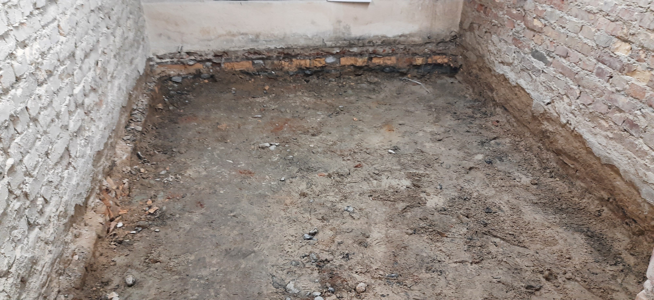
Termomodernizacja fundamentów i modernizacja piwnic w budynku Starostwa Powiatowego w Płońsku przy ul. Płockiej 39
Roboty w trakcie realizacji – skute tynki i posadzki

Slide 12
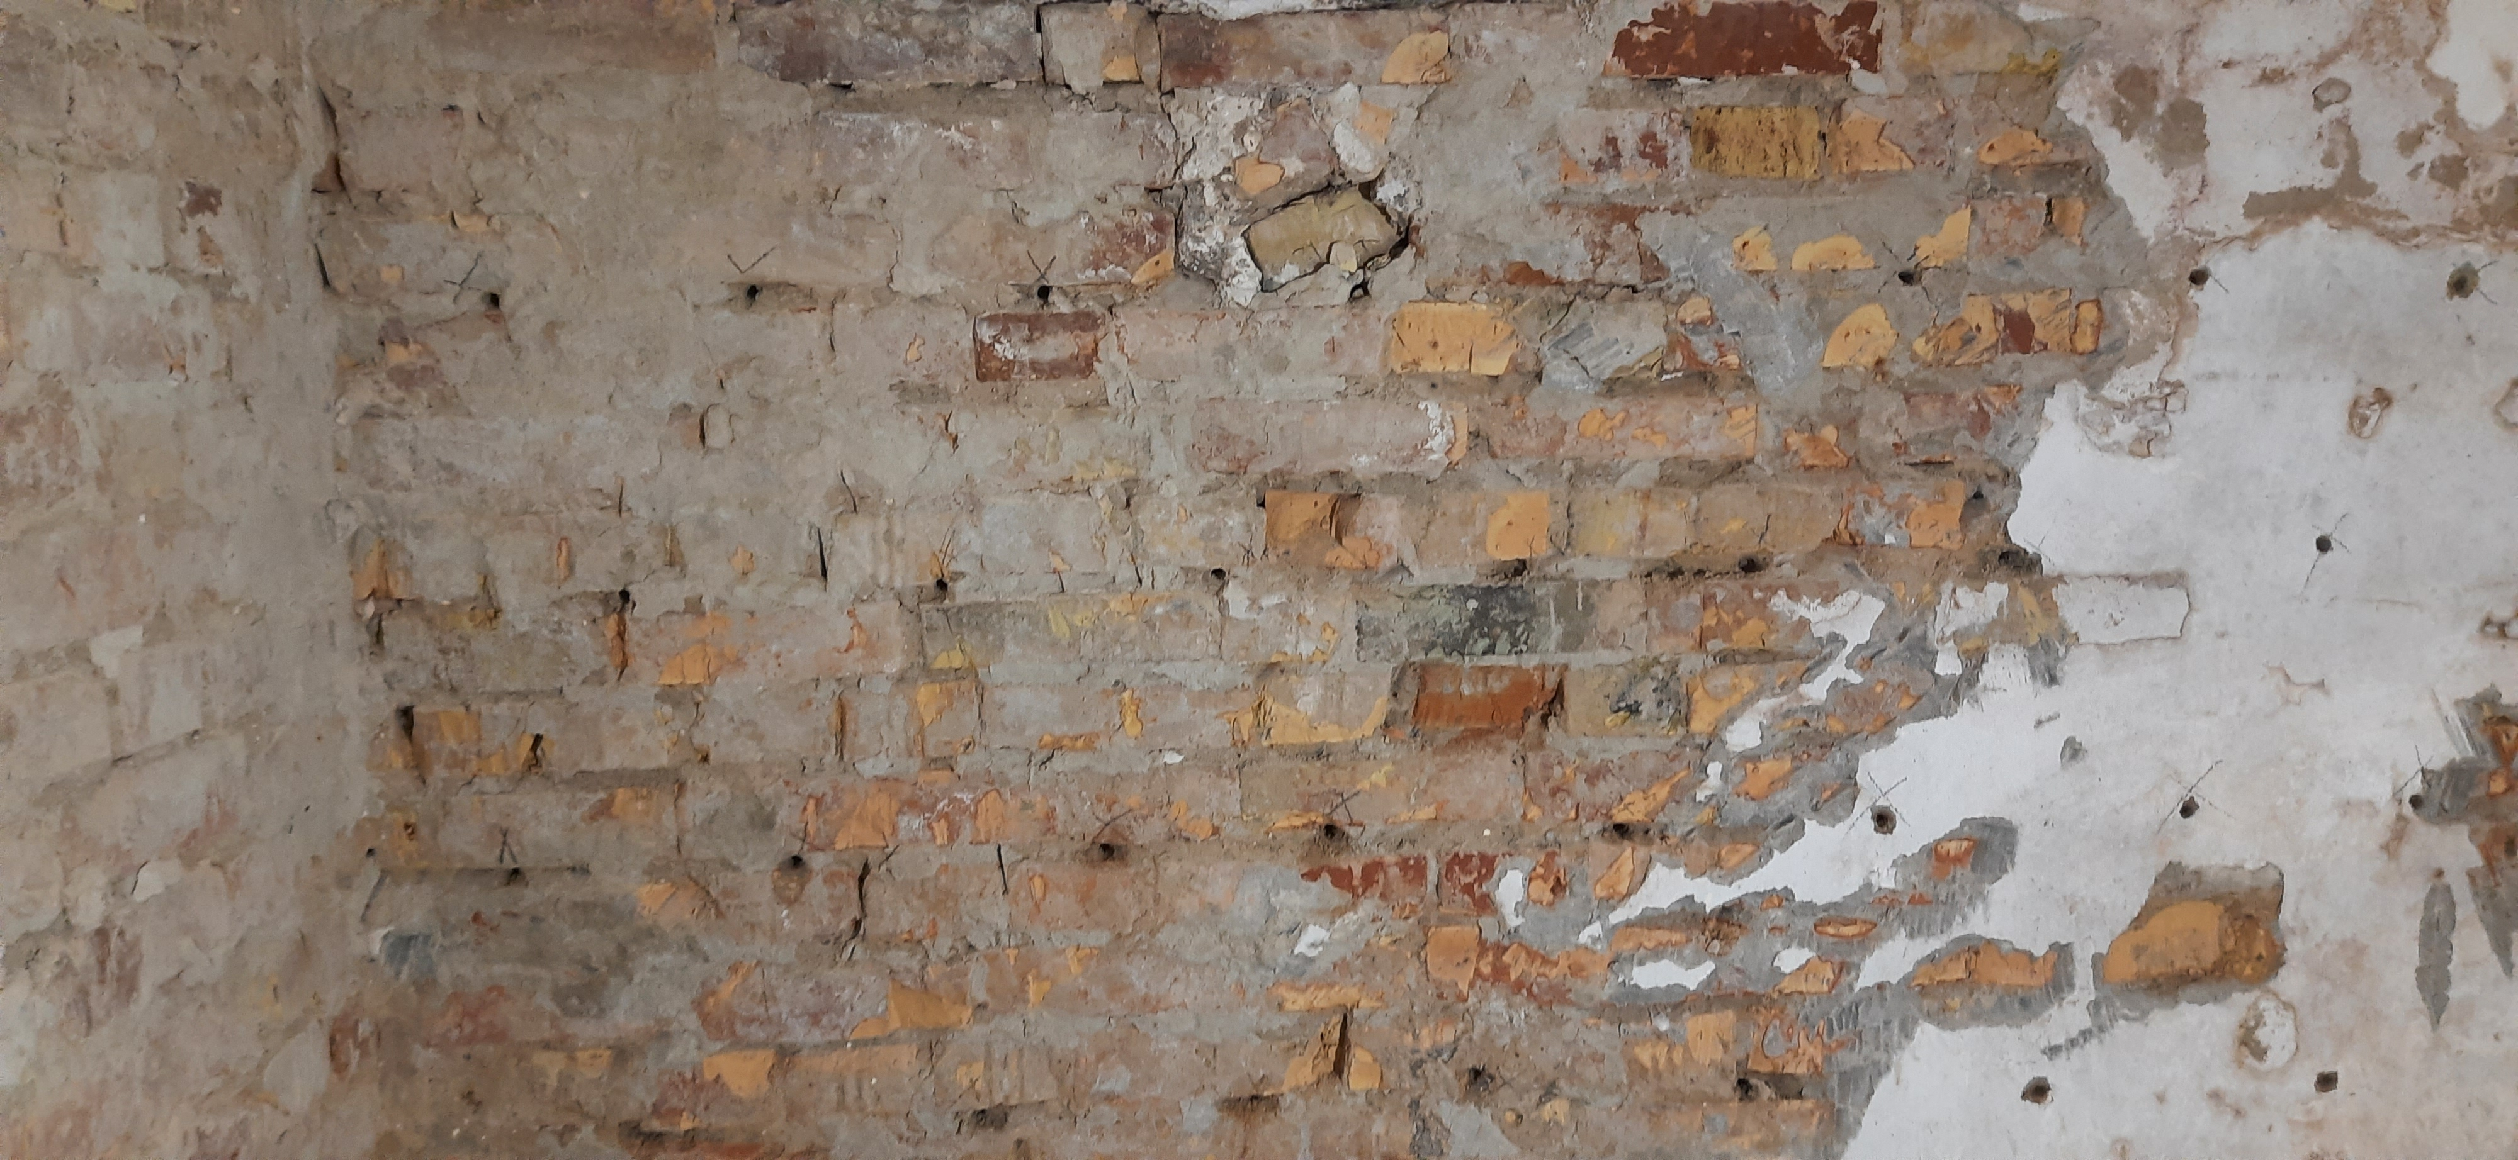
Termomodernizacja fundamentów i modernizacja piwnic w budynku Starostwa Powiatowego w Płońsku przy ul. Płockiej 39
Roboty w trakcie realizacji – iniekcje ścian

Slide 13
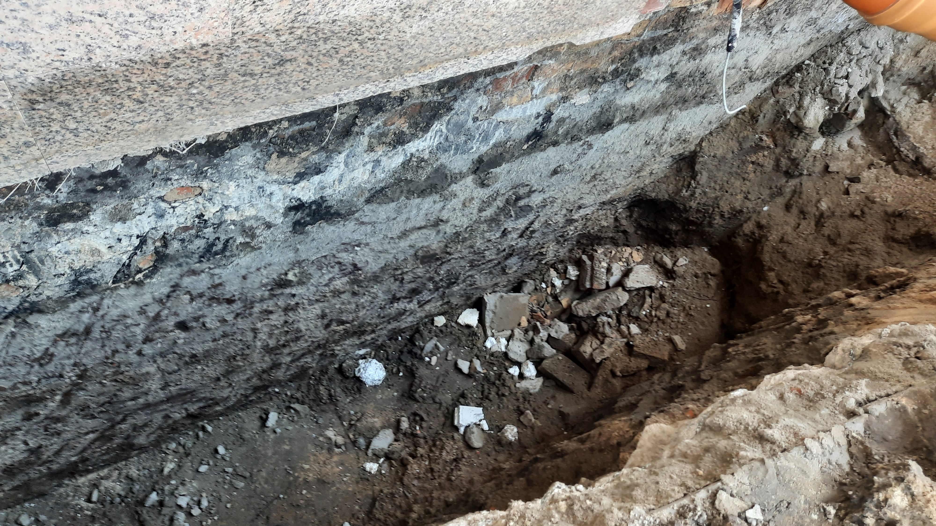
Termomodernizacja fundamentów i modernizacja piwnic w budynku Starostwa Powiatowego w Płońsku przy ul. Płockiej 39
Roboty w trakcie realizacji – odkrycie fundamentów

Slide 14
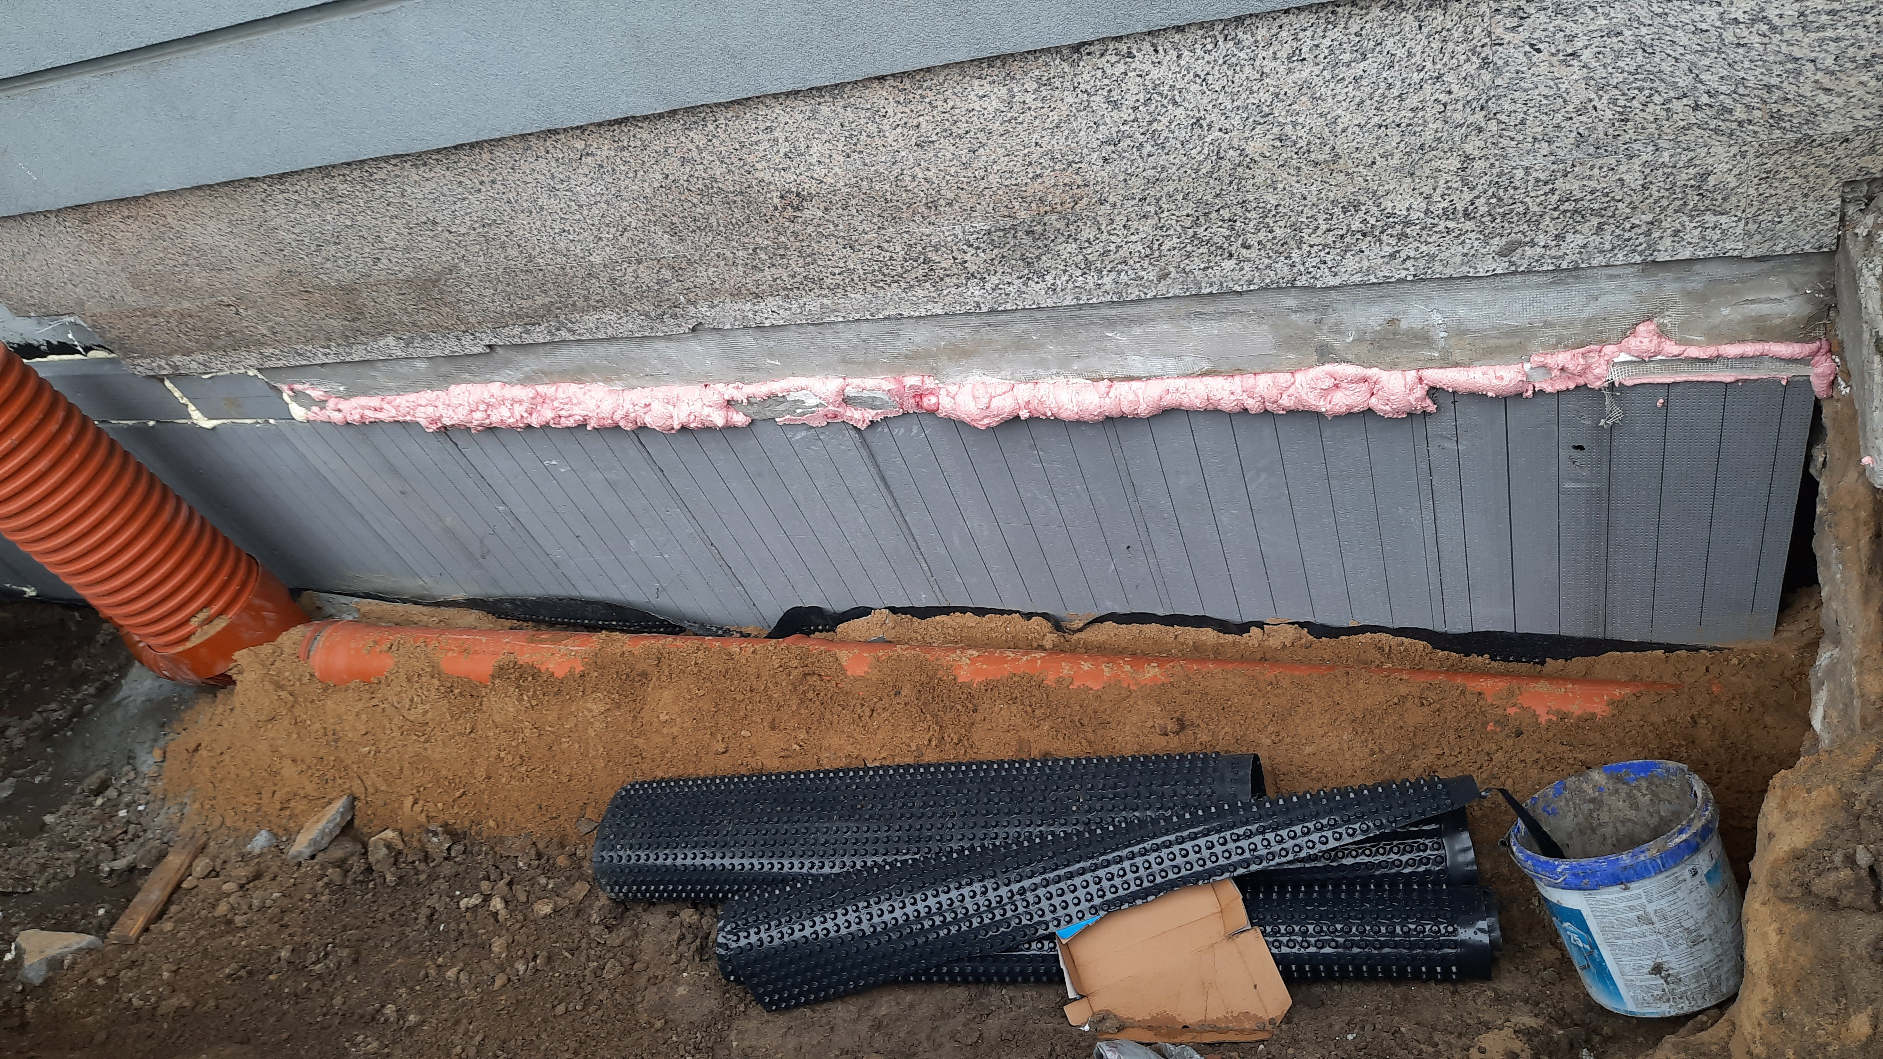
Termomodernizacja fundamentów i modernizacja piwnic w budynku Starostwa Powiatowego w Płońsku przy ul. Płockiej 39
Roboty w trakcie realizacji – izolacja fundamentów oraz podłączenie do kanalizacji deszczowej

Slide 15
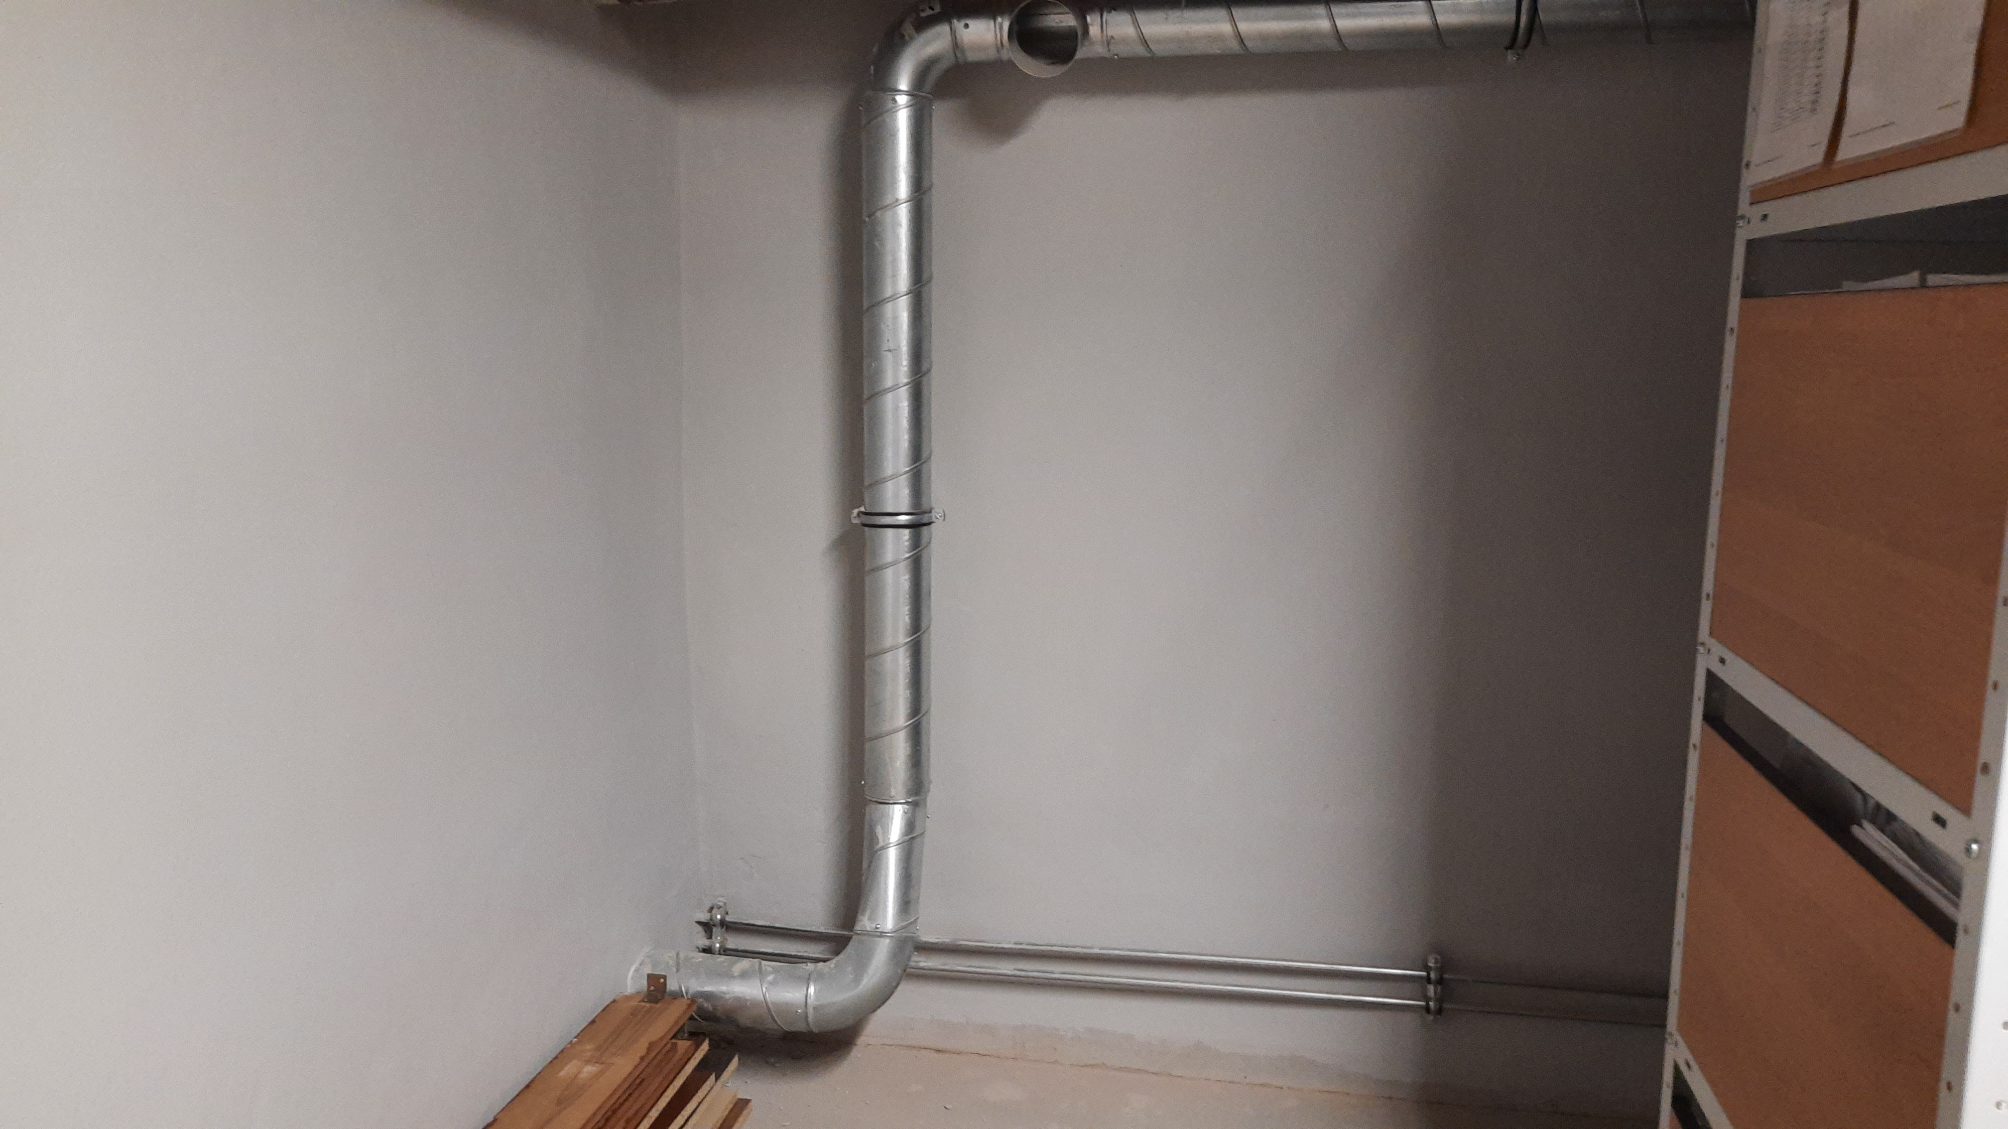
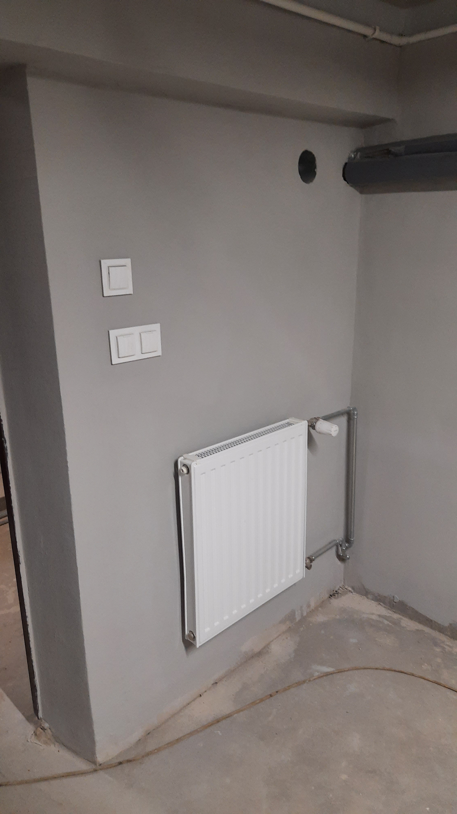
Termomodernizacja fundamentów i modernizacja piwnic w budynku Starostwa Powiatowego w Płońsku przy ul. Płockiej 39
Roboty w trakcie realizacji – ściany wewnętrzne, sieć elektryczna

Slide 16
Termomodernizacja fundamentów i modernizacja piwnic w budynku Starostwa Powiatowego w Płońsku przy ul. Płockiej 39
Wartość robót budowlanych - 984 000,00 złotych
Termin zakończenia prac 11 lipca 2022 roku
Dziękuję za uwagę.

